Slide 2
I NUMERI DELL’ ADEPP
1.666.401
iscritti attivi
10,1 mld
entrate contributive
8,2 mld
uscite per prestazioni
562.000
prestazioni erogate*
509 mln
prestazioni per welfare*
495.000
percettori effettivi del “Bonus Covid-19”
1,69 mld
anticipati per il “Bonus Covid-19”
500 mln
uscite fiscali*
100 mld
patrimonio
*Dati aggiornati al 2019

Slide 3
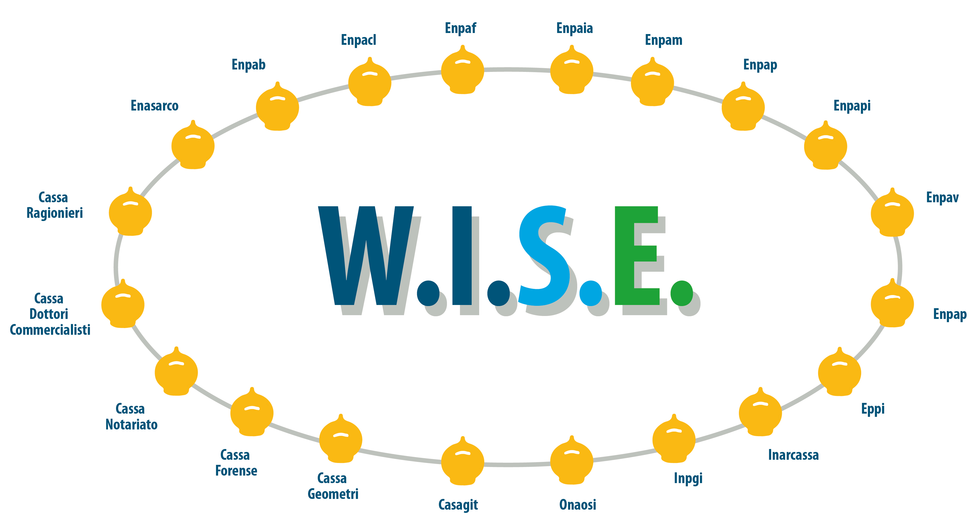

Slide 4
IL PROGETTO WISE
Welfare comune e integrato coordinare costantemente le attività;
Investimenti sinergici per mettere al servizio delle Casse le competenze, le strutture e le impostazioni di gestione del rischio comune;
Servizi per rispondere all’esigenza di offrire servizi “collettivi” e sempre nuovi; utili perché non specifici, ma legati alle competenze trasversali necessarie per competere efficacemente;
Europa per usufruire dei finanziamenti dell’Unione europea, tenuto conto che le Casse possono essere considerate un contributore netto e motori di sviluppo e crescita, a seguito dell’equiparazione dei liberi professionisti alle Pmi.

Slide 5
DALLA LINEA AL CERCHIO
Un sistema dove tutti hanno convenienza a stare
Chi lavora mantiene
chi ha lavorato

Slide 6
DOVE SIAMO DIRETTI

